Slide 1
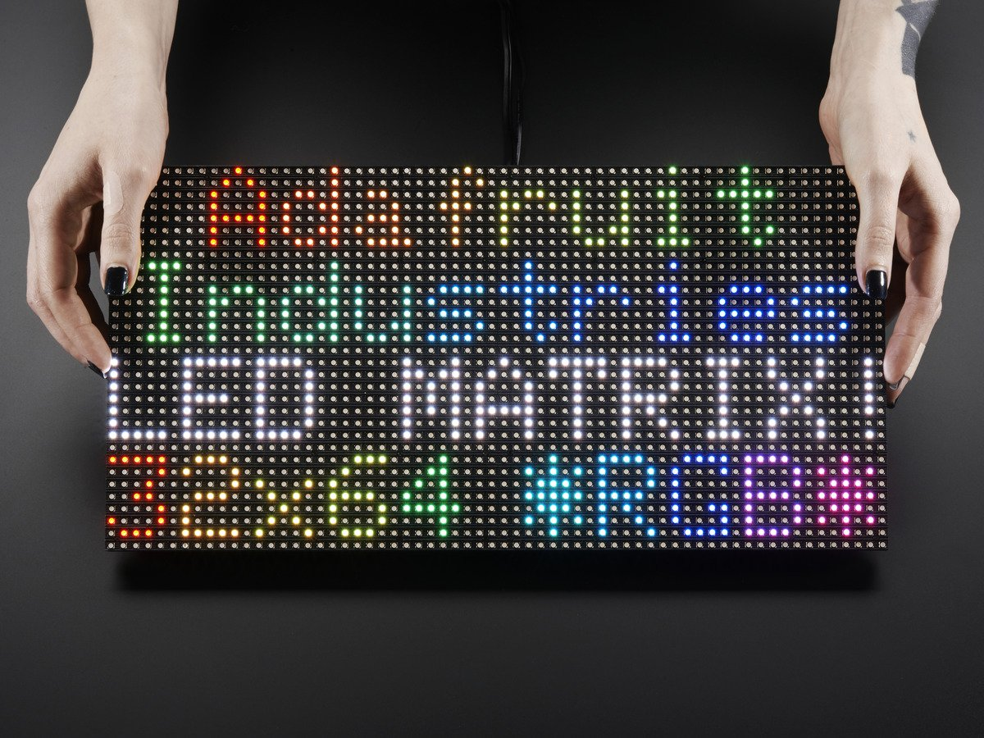
Ⅱ. 진행 상황 - 김원중
종합 설계
도트매트릭스
①②③④

Slide 2
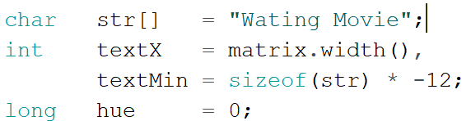
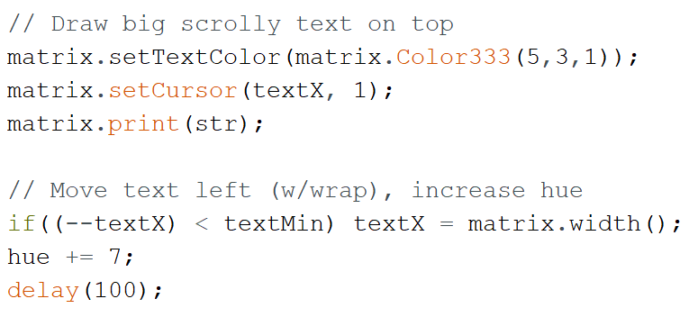
Ⅱ. 진행 상황 - 김원중
종합 설계
도트매트릭스

Slide 3
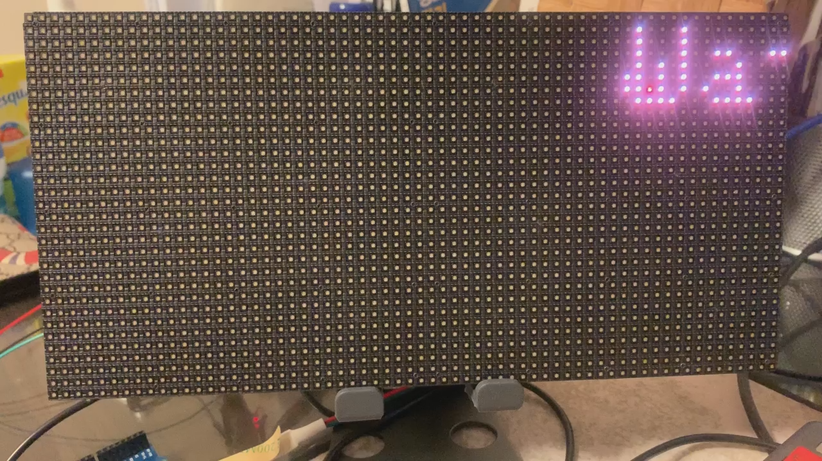
Ⅱ. 진행 상황 - 김원중
종합 설계
도트매트릭스

Slide 4
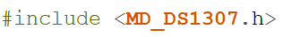
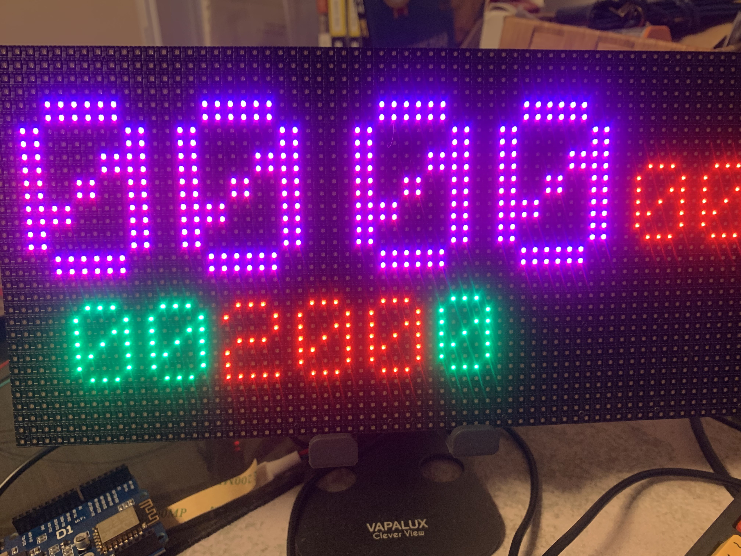
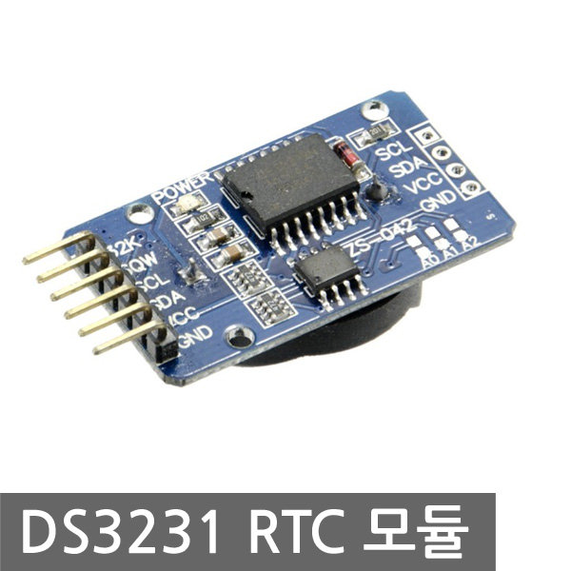
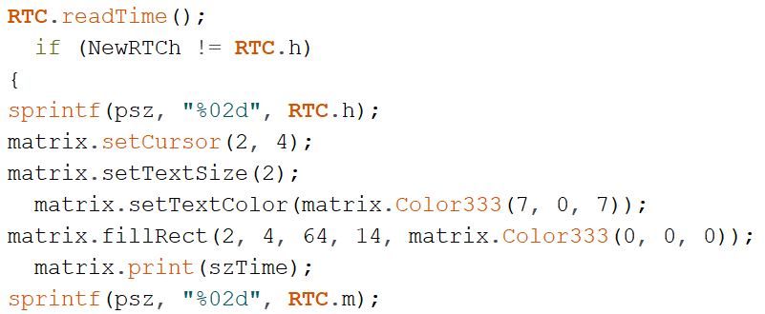
Ⅱ. 진행 상황 - 김원중
종합 설계
도트매트릭스

